Slide 1

Akwizycja danych dla identyfikacji prostego modelu opad-odpływ
Filip Pasternak
Promotor: dr inż. Janusz Miller
Wydział EAIiIB
25-01-2016

Slide 2
Plan prezentacji
Cele pracy
Wprowadzenie teoretyczne
Implementacja rozwiązania
Uzyskane rezultaty
Podsumowanie
F. Pasternak (AGH)
2016

Slide 3
Cele pracy
Przegląd możliwości odczytu rzeczywistych danych opadowych i wodowskazowych.
Stworzenie narzędzia dokonującego przetwarzania pomiarów z posterunków opadowych, aby wyznaczyć objętość wody deszczowej, jaka spadła na zadany obszar.
Przeprowadzenie analizy wpływu wykluczenia poszczególnych punktów opadowych na uzyskane wskazania.
F. Pasternak (AGH)
2016
Notes:
Geneza projektu – system ostrzegawczy, analizujący zawczasu wielkość opadu i szacujący czas spływu tej wody. Pozwalający na odpowiednie reagowanie (np. przygotowanie zbiorników wyrównawczych).
Przeprowadzenie analizy wrażliwości posterunków – weryfikacja wyniku w przypadku awarii punktu, sprawdzenie czy istniejąca siatka punktów jest wystarczająca.

Slide 4
Metody wyznaczania opadu powierzchniowego
Przykładowe metody powszechnie stosowane do wyznaczania opadu powierzchniowego:
Metoda Thiessena
Metoda izohiet
Metoda krzywej hipsometrycznej
Metoda regionów opadowych
F. Pasternak (AGH)
2016
Notes:
Thiessena – aka metoda wieloboków. Dla poszczególnych punktów przypisuje się pewien fragment zlewni (opad = wskazanie posterunku * powierzchnia fragmentu). Preferowana dla terenów nizinnych o niewielkim zróżnicowaniu terenu.
Izohiet – liniami jednakowego opadu dzieli się zlewnie na mniejsze obszary. Równanie opadu jak wyżej. Polecana w terenach górskich – uwzględnia wysokość n.p.m. Uznawana za najdokładniejszą.
Krzywej – IV ćwiartka to krzywa obrazująca zależność wysokości n.p.m. a powierzchnią zlewni. II ćwiartka – krzywa gradientowa (wysokosc npm posterunku i wartość opadu). Rzutowanie z IV przez III i II na I daje krzywą pluwiometryczną. Pole pod tym obszarem jest wielkością opadu. Pracochłonna, dość dokładna. Zalecana dla obszarów górskich i niewielkich zlewni.
Regiony – wyznacza się obszary o zbliżonych warunkach pogodowych. Średnia arytmetyczna wskazań z posterunków na regionie to wartość opadu na tej części. Mało dokładna, spisuje się najlepiej gdy zlewnia pokrywa się z regionami.

Slide 5
Zastosowana metoda
Kroki zastosowanego algorytmu:
Utworzenie, metodą triangulacji, siatki ze zbioru punktów opadowych.
Wyznaczenie punktów przecięcia granicy zlewni z krawędziami trójkątów siatki.
Interpolacja wartości opadu w wyznaczonych punktach.
Triangulacja zbioru punktów należących do obszaru zlewni.
Wyznaczenie objętości opadu na powstałych trójkątach.
Uzyskanie łącznej ilości wody opadowej na wskazanym obszarze.
F. Pasternak (AGH)
2016

Slide 6
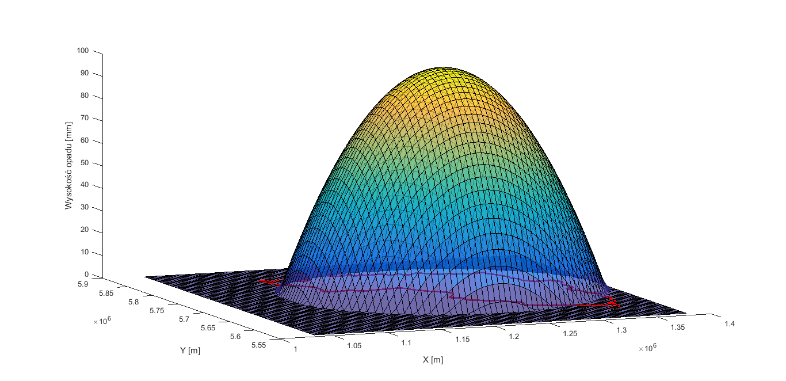
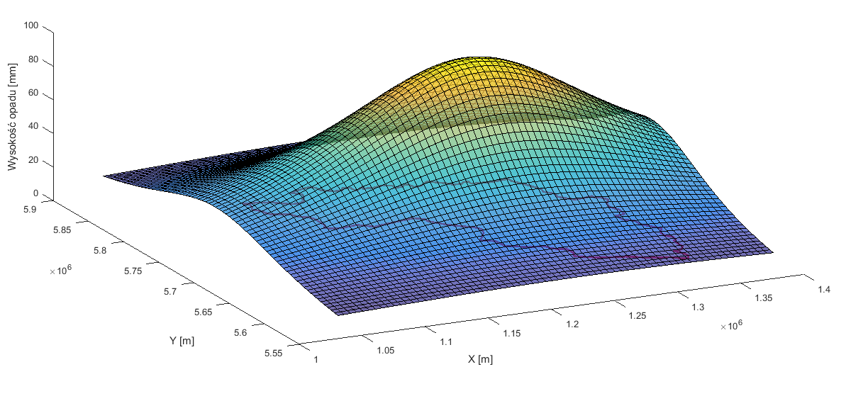
Implementacja rozwiązania
Użyte zostało środowisko MatLab 2015b.
Triangulacja oparta o klasę delaunayTriangulation.
Brak dostępu do danych rzeczywistych IMGW.
Stworzono funkcje symulujące dane wejściowe na potrzeby projektu.
F. Pasternak (AGH)
2016

Slide 7
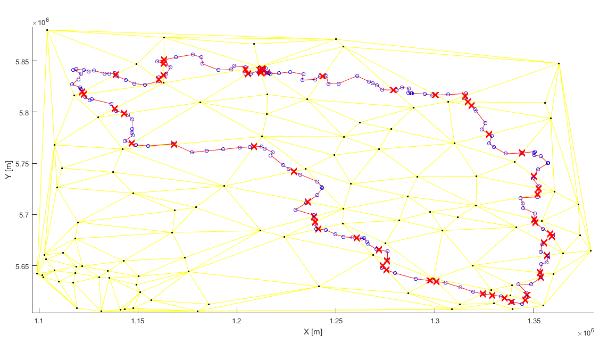
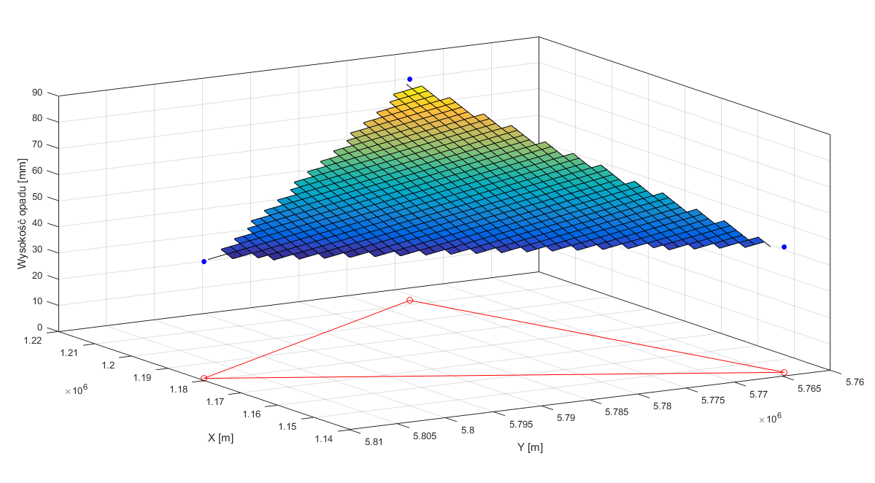
Implementacja – interpolacja opadu
F. Pasternak (AGH)
2016

Slide 8
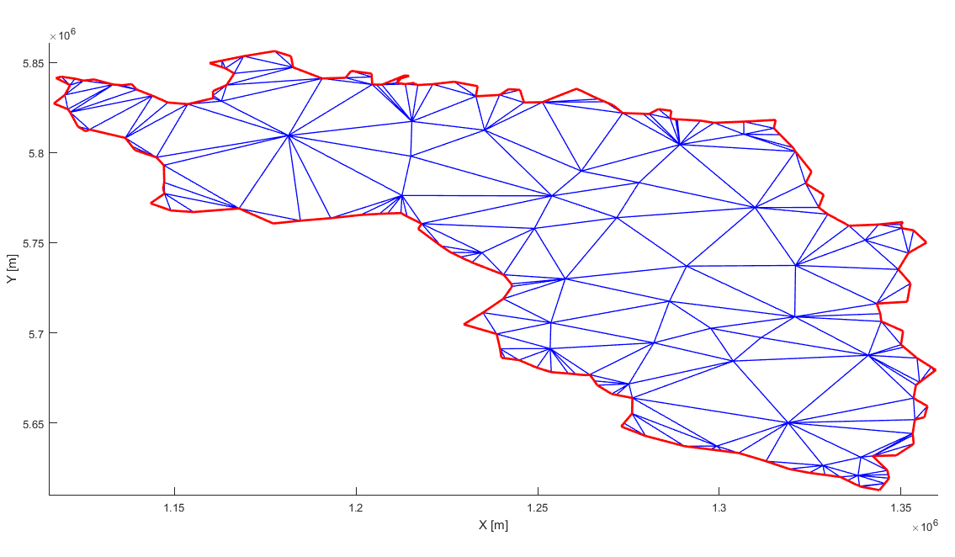
Implementacja – podział zlewni
Podział obszaru wejściowego na mniejsze podobszary.
Wyznaczenie objętości opadu dla poszczególnych trójkątów.
F. Pasternak (AGH)
2016

Slide 9
Wyniki – objętość opadu
Wariant | Paraboliczny | Wymierny
Opad wyznaczony [m³] | 1 462 995 563.4253 | 1 559 081 843.8972
Opad rzeczywisty [m³] | 1 500 568 329.7155 | 1 571 689 381.8665
Różnica [%] | -2.5039 | -0.8022
F. Pasternak (AGH)
2016

Slide 10
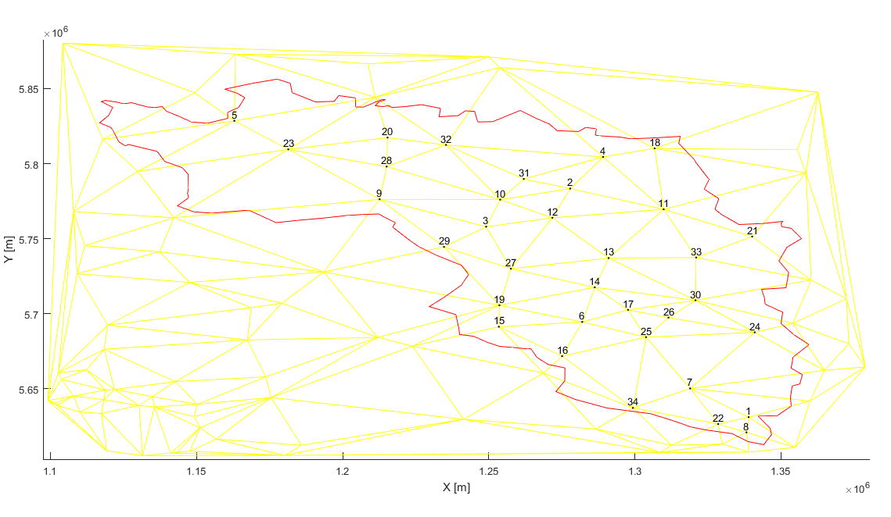
Wyniki – wpływ wykluczenia posterunku
Wyłączenie punktów, takich jak 9 i 11, zmniejszyło dokładność wyniku.
Wyłączenie punktów, takich jak 8 i 17, nie wpłynęło na rezultat programu.
F. Pasternak (AGH)
2016
Notes:
Wyłączenie 9 i 11 – pogorszenie wyniku o około 0.5 %. Wówczas duży fragment pozostaje bez posterunku.
Usunięcie 8 zupełnie nie zmienia wyniku – zagęszczenie posterunków wokół, granica zlewni przebiega bardzo blisko.

Slide 11
Podsumowanie
Utworzone narzędzie osiąga zadowalające wyniki.
Istnieją możliwości rozszerzenia/usprawnienia narzędzia.
Możliwość wdrożenia projektu jako składnika systemu ostrzegającego przed powodzią.
F. Pasternak (AGH)
2016
Notes:
Przede wszystkim wprowadzenie do narzędzia danych rzeczywistych. Użycie go do prowadzenia analiz w czasie rzeczywistym.
Dokonanie analizy siatki istniejących posterunków opadowych dla innych wariantów opadów symulowanych oraz danych rzeczywistych.

